Slide 1
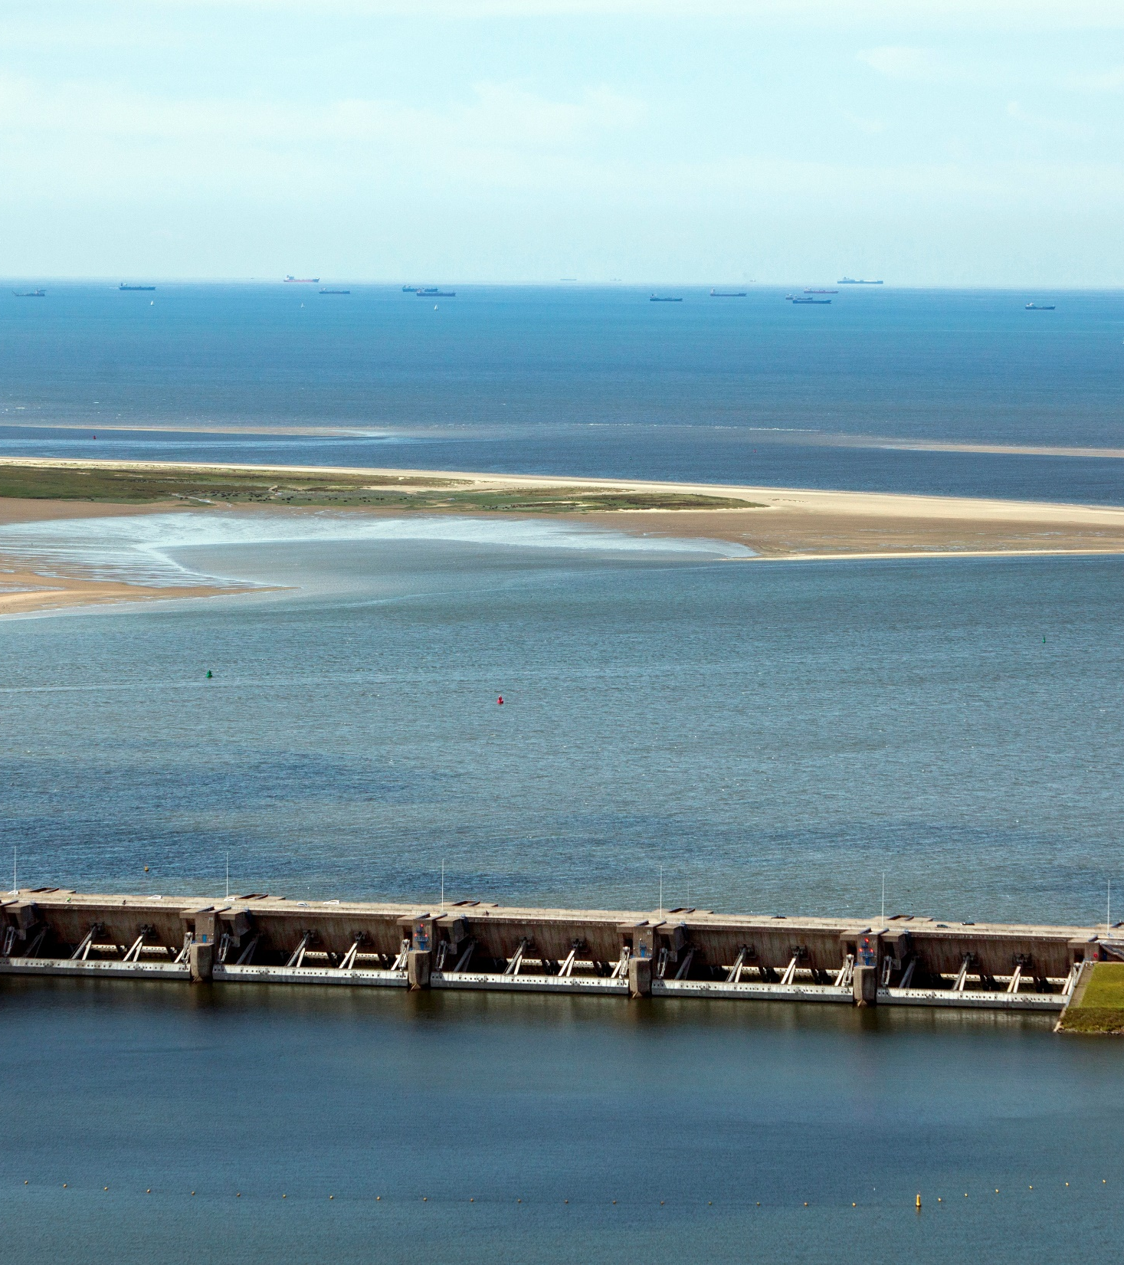
Marktconsultatie
Groot Variabel Onderhoud Haringvlietsluizen
11 oktober 2021
RWS BEDRIJFSVERTROUWELIJK

Slide 2
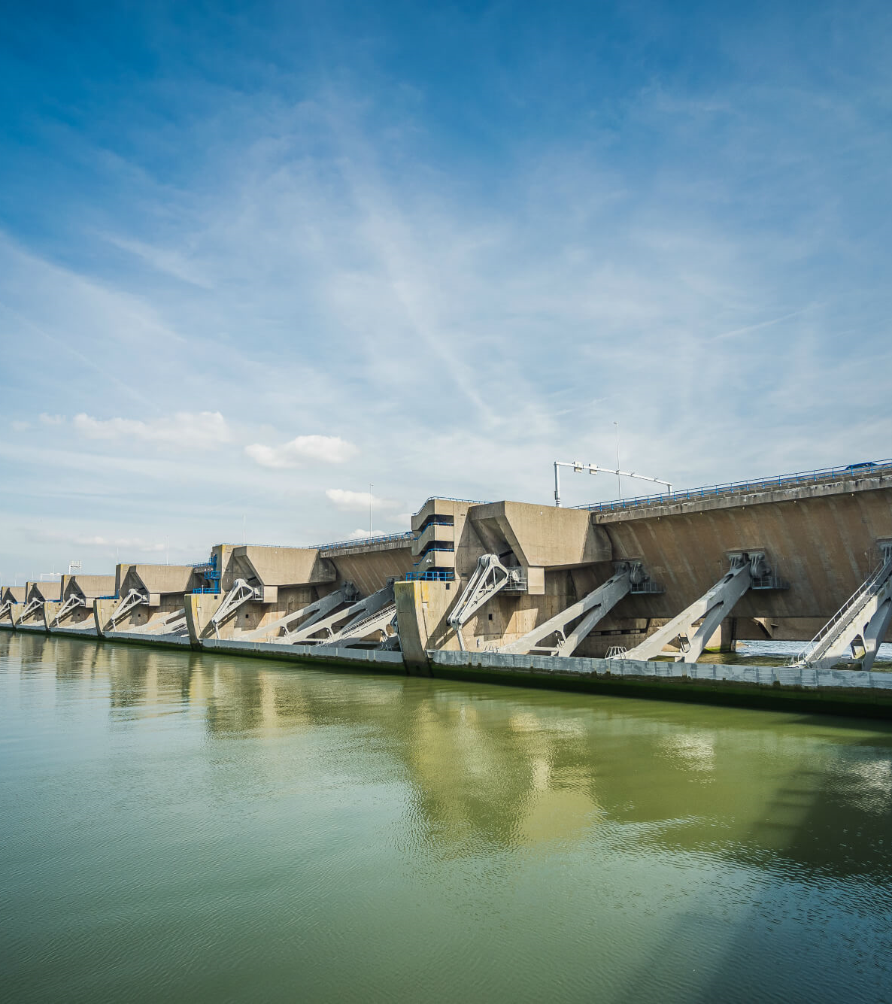
Spelregels
Microfoon dempen als je niet aan het woord bent
Nieuwste Zoomapplicatie voor deelsessies vereist
RWS BEDRIJFSVERTROUWELIJK

Slide 3
Programma
9.00-9:10 Introductie
9:10-9:20 Stand van zaken
9:20-9:35 Aanbestedingswijze en contractvorm
9:35–9:55 Dialoogsessie 1
9:55-10:00 Pauze
10:00–10:20 Dialoogsessie 2
10:20–10:30 Plenaire afsluiting
RWS BEDRIJFSVERTROUWELIJK

Slide 4
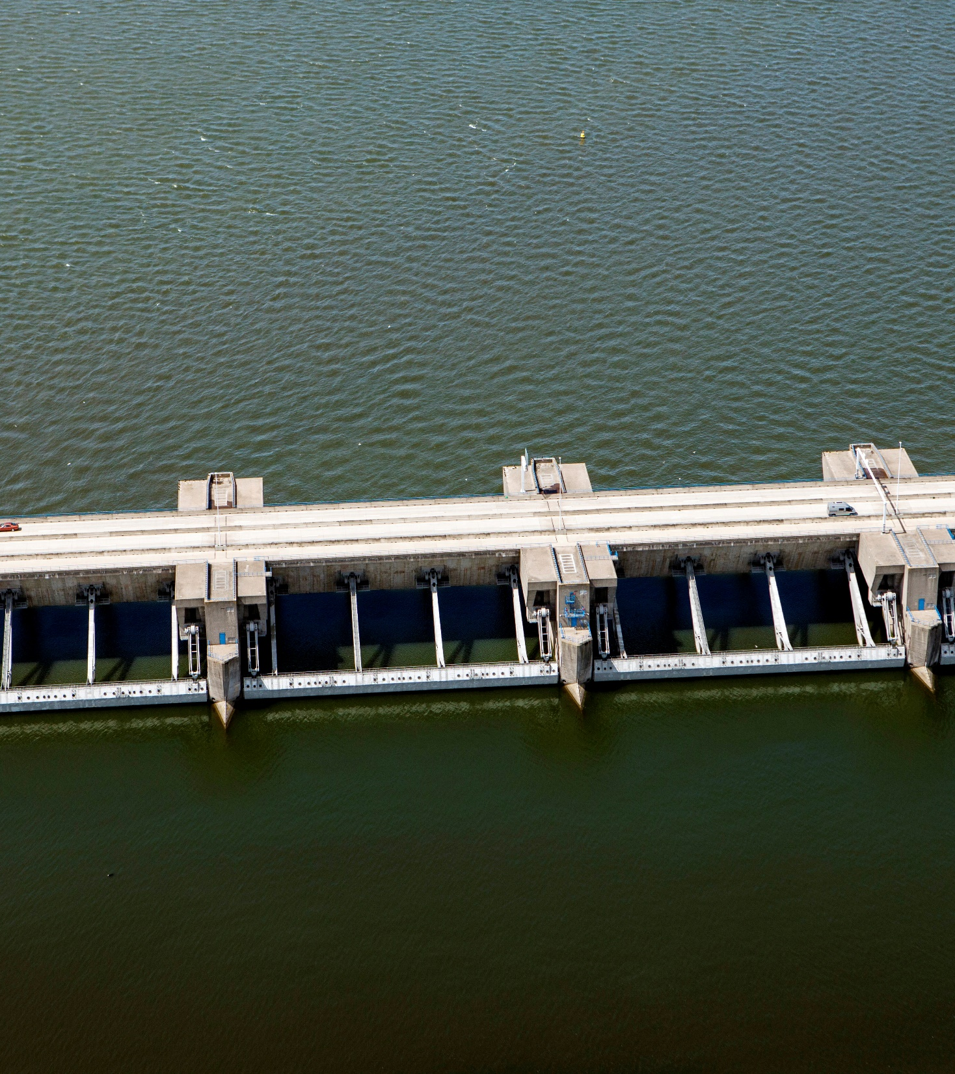
Welkomstwoord
Adri de Groot
Portfoliomanager
Rijkswaterstaat West-Nederland Zuid
RWS BEDRIJFSVERTROUWELIJK
Notes:
Vragen kunnen op elk moment in de chat worden gesteld.
Doel project
- Hoofddoel is een kwalitatief goed project, is belangrijker dan snelheid
Doel consultatie
- Marktpartijen de gelegenheid bieden om mee te denken over de aanbesteding en de uitvoering van het groot variabel onderhoud.
- De verkregen inzichten uit de marktverkenning gebruikt Rijkswaterstaat (waar relevant) in de voorbereiding van de aanbesteding en de aanbestedingsstukken.

Slide 5
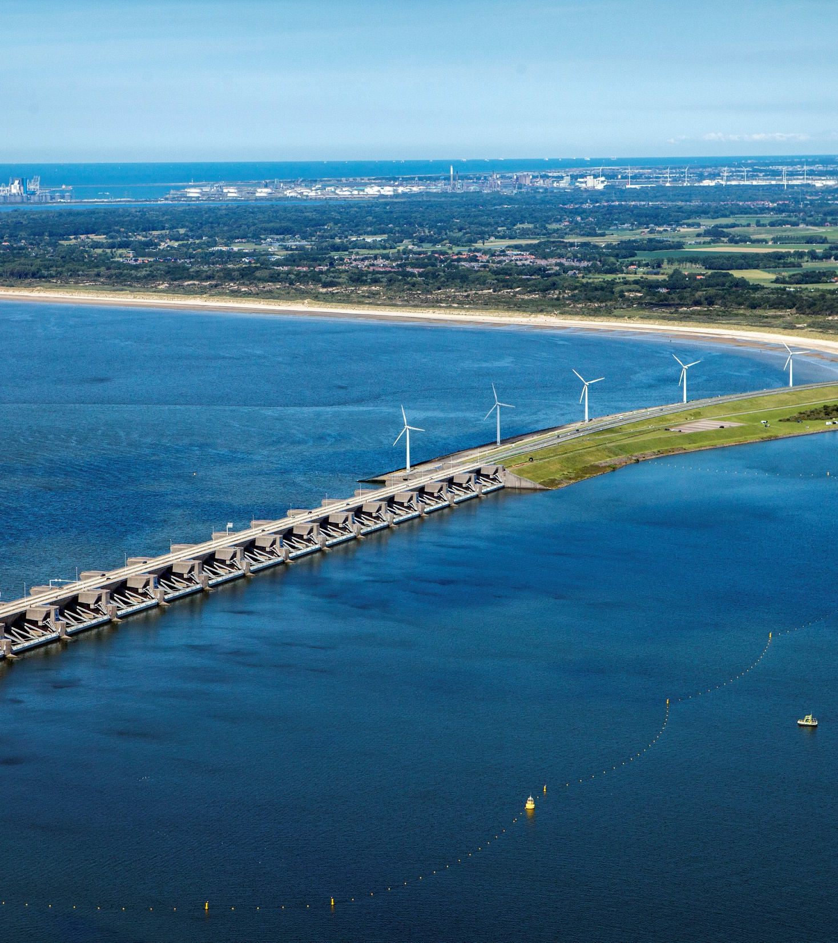
Huidige stand van het project
Terugkoppeling n.a.v. marktverkenning jan. 2021
Huidige planning
RWS BEDRIJFSVERTROUWELIJK

Slide 6
Planning (onder voorbehoud)
Aanbesteding:
Q3 2022: Start Aanbesteding
Q2 2023: Gunning
Uitvoering:
2023: Start uitvoering
2031: Einde uitvoering
RWS BEDRIJFSVERTROUWELIJK
Notes:
Op 18 november 2021 volgt een update van de inkoopplanning op de website van RWS Zakelijk

Slide 7
Inkoop- en contractmanagement
Aanbestedingswijze
Contractvorm
Samenwerking
RWS BEDRIJFSVERTROUWELIJK

Slide 8
Aanbestedingswijze
Voornemen om de concurrentiegerichte dialoog light (CGD light) toe te passen
CGD light is een afgeslankte versie van de concurrentiegerichte dialoog
Trechtering tot 3 of 4 inschrijvers
RWS BEDRIJFSVERTROUWELIJK
Notes:
Geen selectie o.b.v. opgedane ervaring bij andere opdrachten, maar trechtering o.b.v. vooruitkijken hoe deze opdracht wordt uitgevoerd.
Alle geschikte gegadigden worden toegelaten tot de 1e fase van de dialoog; indienen trechteringsproduct
Trechteringsproduct gaat in op het belangrijkste BPKV criterium
2e fase bestaat uit dialooggesprekken

Slide 9
Contractvorm
Voornemen om D&C contract toe te passen
Toepassing op projecten met ontwerpvrijheid
Ontwerpcomponent is hulpconstructie
Notes:
Dit contract wordt toegepast op projecten waarbij er meer ontwerpvrijheid is voor opdrachtnemers. Binnen RWS wordt dit model met name gebruikt voor werken in de aanlegsector en voor het groot variabel onderhoud.
In dit project bestaan de werkzaamheden voornamelijk uit het renoveren van het object naar de oorspronkelijke staat. Echter, voor het conserveren is een hulpconstructie benodigd (welke grote invloed heeft op de kwaliteit van de conservering, en ook een grote invloed heeft op de te maken kosten), welke volledig door opdrachtnemer ontworpen dient te worden.
Aangezien de eisen aan de conservering dusdanig worden geformuleerd dat de conservering 25 jaar mee dient te gaan, waarbij er tussentijds éénmaal wordt “gepostzegeld” (zie paragraaf 4.1.1), is een onderhoudsperiode door opdrachtnemer niet nodig. Het onderhoud aan de W-delen wordt in het huidige en toekomstige meerjaren onderhoudscontract belegd. Op deze manier blijft het onderhoud aan een object grotendeels bij één partij.

Slide 10
Samenwerking
Raakvlakken worden beschouwd als één van de belangrijkste risico’s in dit project.
Een belangrijke beheersmaatregel is een goede samenwerking (tussen OG en ON, en eventueel tussen verschillende partijen van de inschrijving)
Notes:
Welke effectieve beheersmaatregelen zijn hier te benoemen?
RWS overweegt om een projectmanagementbureau in te schakelen, welke helpt bij het coördineren tussen conserveerder en W-delen partij. En mogelijk ook tussen OG en ON. Hoe denken jullie daar over?

Slide 11
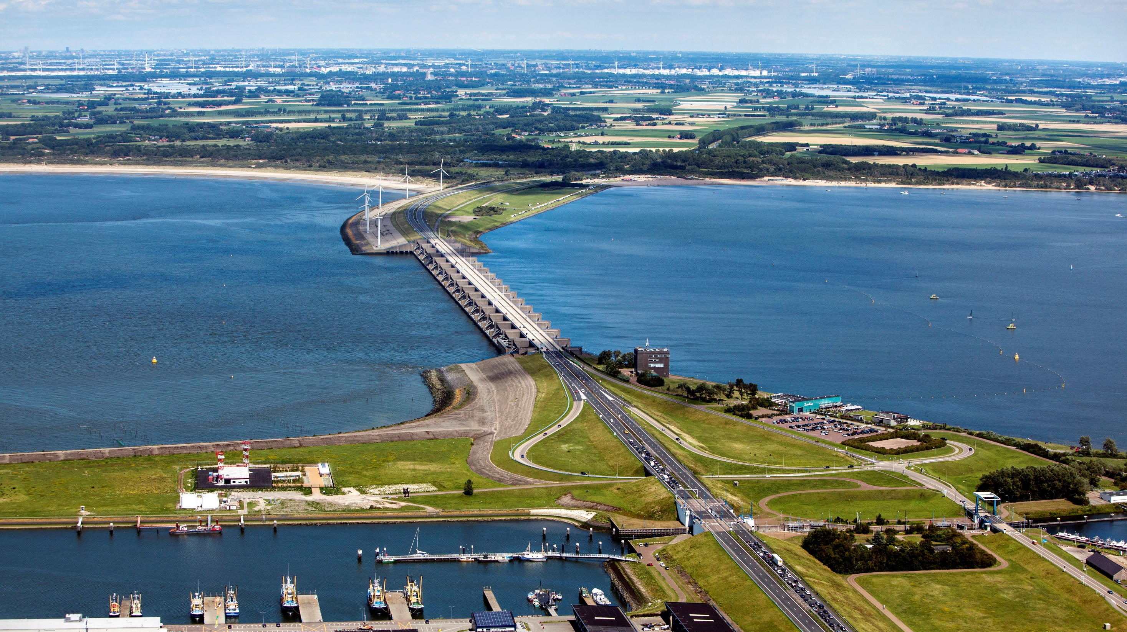
Vragen voor dit moment?
Graag stellen via de chat

Slide 12
Deelsessies
Deelsessie 1: Techniek
Ca. 09:35 - 09:55 Groep A
Pauze ca. 5 minuten
Ca. 10:00 - 10:20 Groep B
Deelsessie 2: Duurzaamheid
Ca. 09:35 - 09:55 Groep B
Pauze ca. 5 minuten
Ca. 10:00 - 10:20 Groep A
U wordt automatisch ingedeeld in een break-out room
RWS BEDRIJFSVERTROUWELIJK

Slide 13
Plenaire afsluiting
Bedankt voor uw aanwezigheid!

Slide 14
Pauze
U wordt automatisch in de volgende break-out room geplaatst

